Slide 1
자료구조설계
관광지 루트 추천 알고리즘
20133659 김성재

Slide 2
CONTENTS
01
02
03
04
Modeling
Problem
Solving
Implementation
TODO

Slide 3
01
Modeling

Slide 4
01.
Modeling
Vertex, Edge
Vertex (Node)
- 관광지
Edge (Weight)
1. 이웃 관광지(Node)와의 하루 평균 유동인구 수 차이의 절대값
- 값이 클수록 두 관광지 사이의 왕래가 적다
- 값이 작을수록 두 관광지 사이의 왕래가 잦다.
- 시간대 별 유동인구 수 또는 밤/낮, 계절간 의 차이로 Dynamic하게 표현 가능
2. 관광지(Node) 사이의 거리
- Static한 값 - 1과의 합연산을 통해 Weight 부여

Slide 5
02
Problem Solving

Slide 6
02.
Problem Solving
issue
1. 거리의 평균을 낸 후, 평균을 넘는 거리는 잇지 않는다. (edge가 없다.) -> 평균 거리가 넘는다는 것은 이 Modeling과 맞지 않음.
2. 관광지보다 주변 상권의 유동인구가 많은 경우 -> 주변상권 유동인구 – 관광지 유동인구 = 상권 주민 으로 판단, 주변상권 유동인구는 관광지 유동인구에 영향을 미치지 않는다.

Slide 7
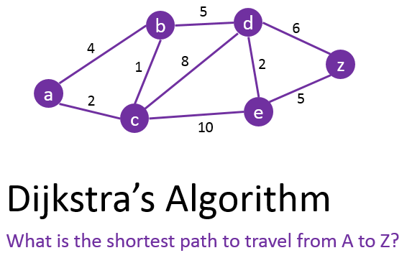
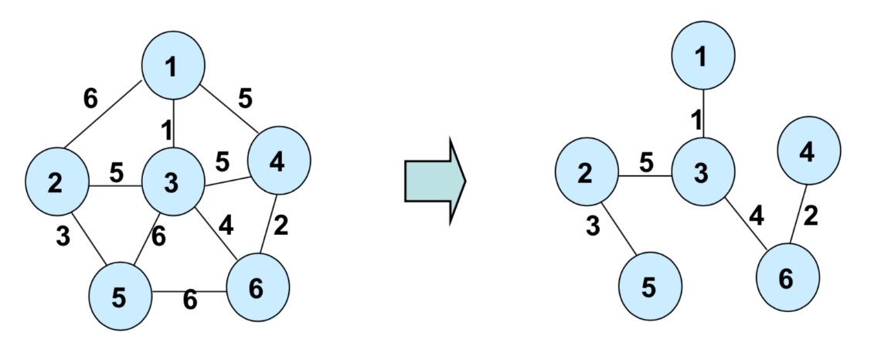
02.
Problem Solving
design
Minimum Spanning Tree(MST)
(Kruskal algorithm)

Slide 8


02.
Problem Solving
platform
위치를 기반한 그래프이기 때문에 구글 지도를 통한 GUI가 가장 명확하고 올바른 시각화를 제공

Slide 9
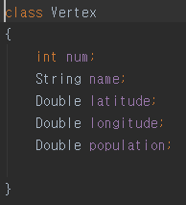
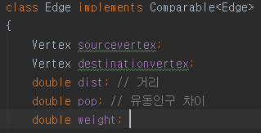
03.
Implementation
platform

Slide 10
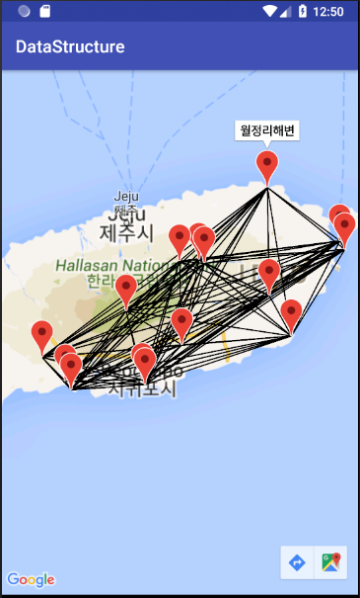
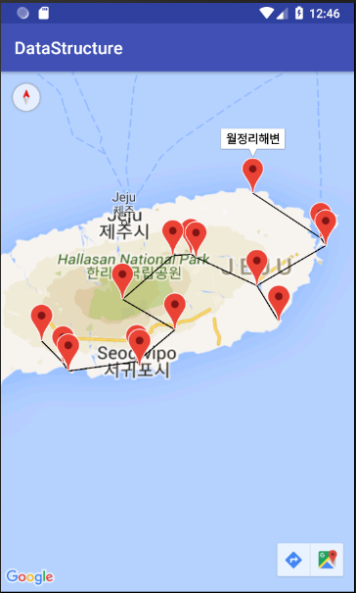
03.
Implementation

Slide 11

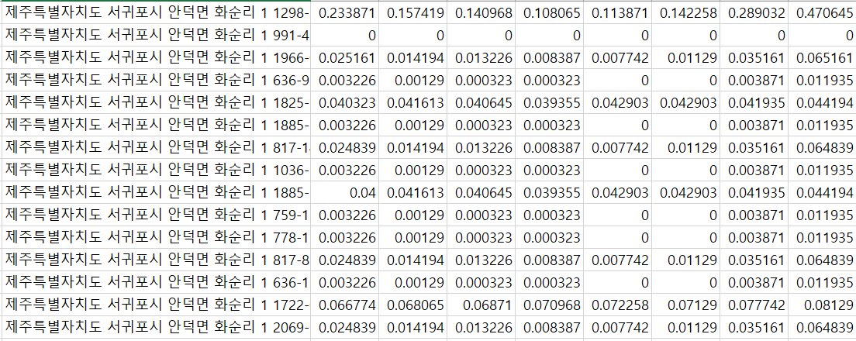
04.
TODO

Slide 12
04.
TODO
현재 : 모든 vertex 사이의 유동인구 차이를 통해 결과를 도출
문제점 : 실세계에서의 실질적인 “유동”인구라고 보기에 어렵다. 그래프 결과값 또한 원하는 결과물과 다르다.
개선점 : 각 vertex(관광지)에서 vertex의 평균 거리 안에 있는 vertex사이의 edge에만 weight 부여

Slide 13
Thank you
감사합니다.

